Slide 1
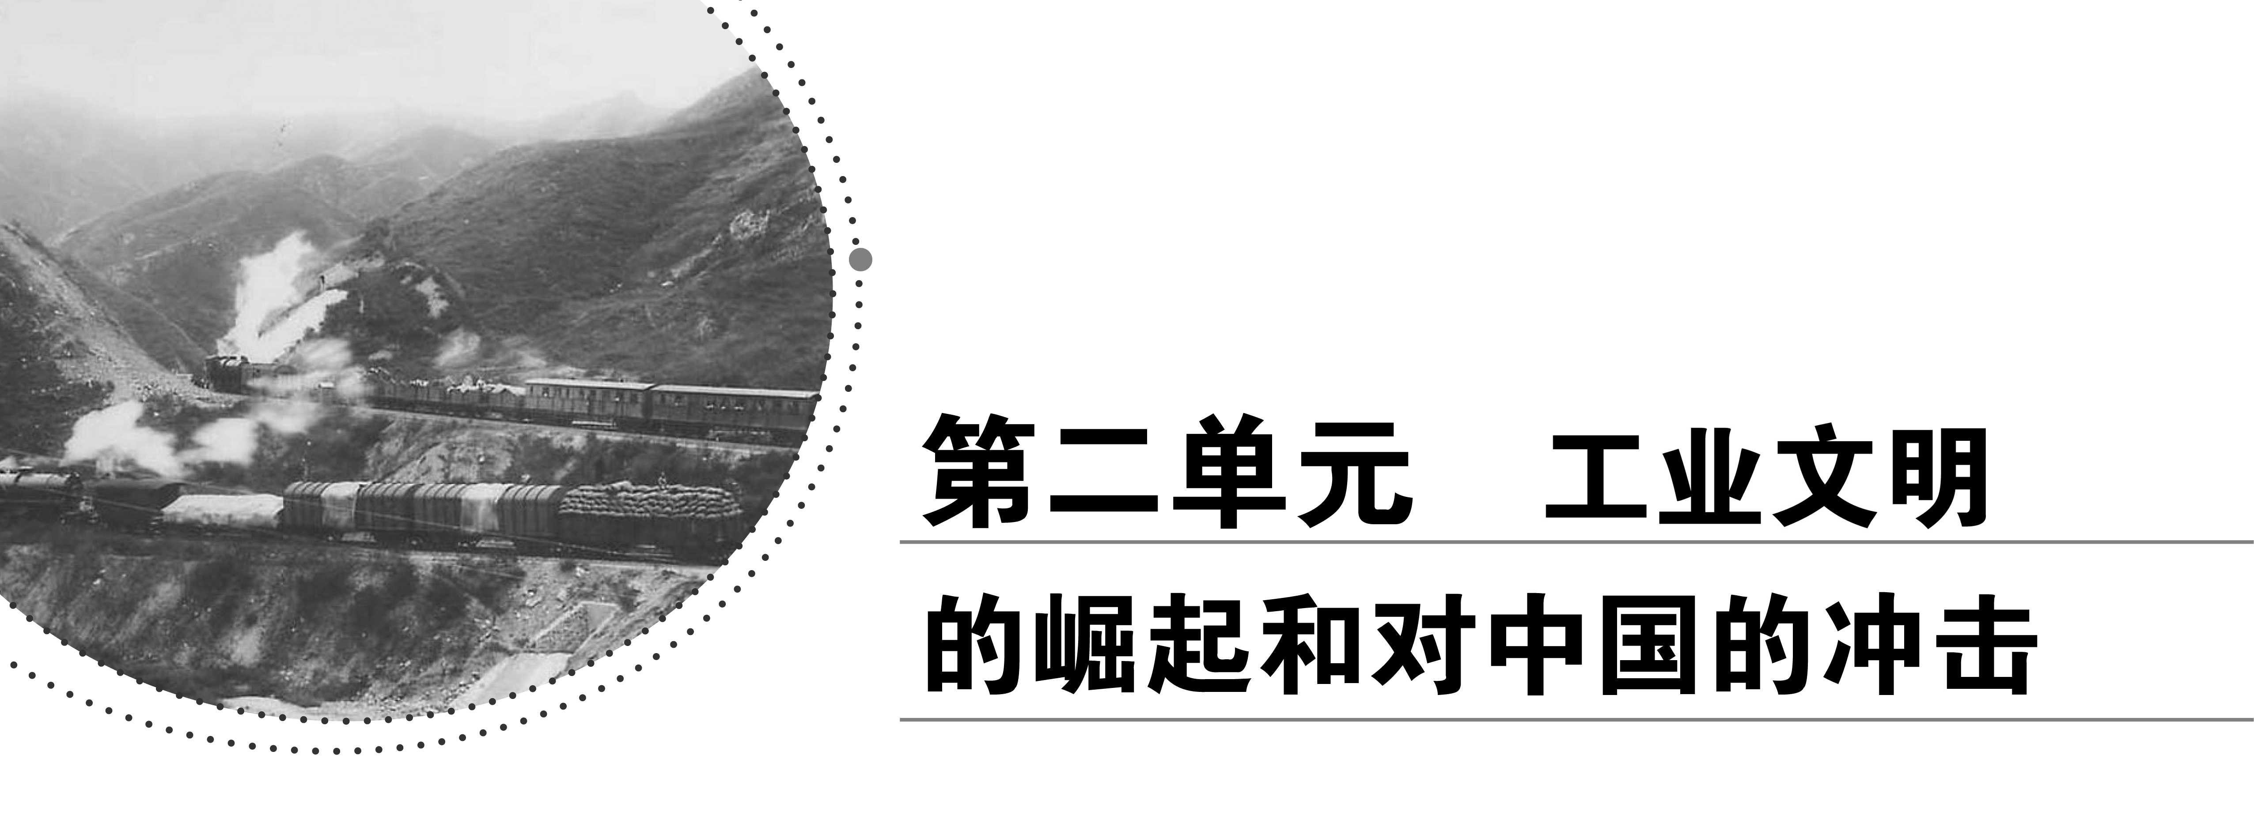

Slide 2

第10课 近代中国社会经
济结构的变动

Slide 4

课前自主 基础梳理
梳理 点拨 巧记

Slide 5
近代化：传统的农业文明向近代的工业文明转变的过程。表现：经济：生产机械化 政治：政治民主化 社会生活：人口老龄化 城市化进程加快

Slide 6
鸦片战争
家庭手工业
耕织结合

Slide 7
外国商品经济
资本主义体系
商品市场
买办

Slide 8
讲解：外国的经济侵略，破坏了中国传统的耕织结合、家庭为单位的经济结构，使家庭手工业开始破产，农民开始背井离乡，小农经济开始瓦解。近代的中国也就随之出现了劳动力市场和商品市场。中国被迫卷入资本主义世界市场，融入了商品经济的大潮，兴起了工业文明。
如何看待经济结构的变化？
1、它是对中国的经济掠夺，农民、手工业者破产，处境悲惨。
2、冲击了旧的经济结构，传播了新的生产技术和生产方式，促进了商品经济的发展，有利于中国资本主义的产生。

Slide 10
“自强”“求富”
安庆内军械所
近代工业

Slide 11
江南制造总局
“寓强于富”
开平煤矿

Slide 12
早期现代化

Slide 14
70年代
外资企业
继昌隆缫丝厂

Slide 15
甲午战争后
清政府
实业救国
收回利权

Slide 16
技术
外国资本主义

Slide 19


Slide 21
课上互动 重难探究
探究 突破 升华

Slide 28
评价洋务运动
局限性：失败，没有使中国真正富强
积极性：（1）引进了西方一些科技，培养了一批科技人才和技术工人。（2）客观上刺激了中国民族资本主义的发展，出现了中国第一批近代企业。（3）一定程度上抵制了外国的经济侵略
评价民族资本主义的产生
（1）经济：它是一种新的经济因素，其产生和发展有利于社会的进步。（2）政治：推动民族资产阶级的产生和发展，为维新运动和民主革命运动提供社会基础，同时，还会伴随无产阶级的壮大，为新民主主义革命的到来和中共的成立准备条件。（3）思想：动摇了传统思想统治，为西方资产阶级思想文化传播提供社会条件。

Slide 34

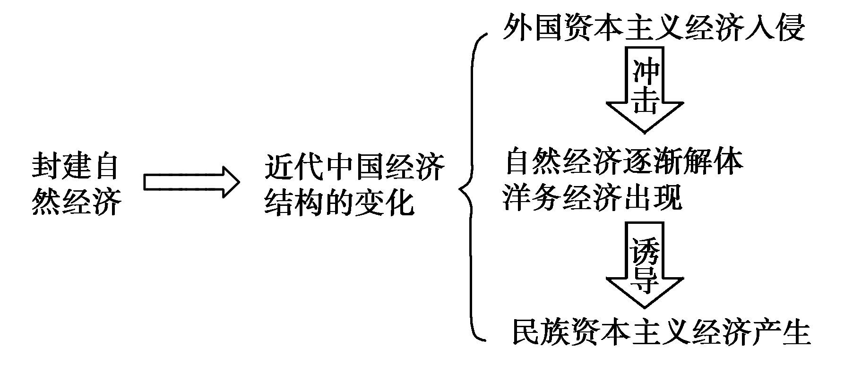

Slide 35


Slide 40
对点检测 当堂反馈
对点 反馈 巩固

Slide 41
 | 1851年前 | 19世纪90年代初 | 20世纪初
土地税和贡粮 | 30 | 32 | 33
盐税 | 5或6 | 13 | 13
旧关税 | 4 | 1 | 4
新关税 | 0 | 22 | 35
厘金 | 0 | 15 | 14
其他收入 | 1 | 5 | 4

